Slide 1
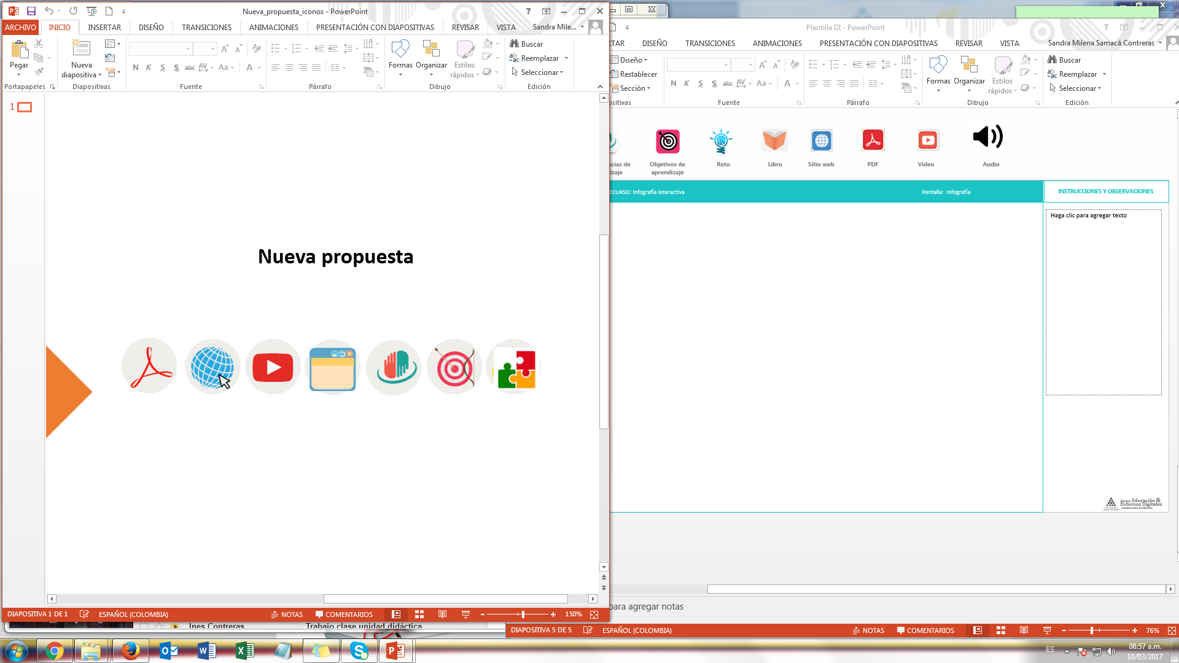


Slide 2
Maestría en Derechos Humanos
3
Desafíos de transición y del posconflicto
Unidad 2. El acuerdo final para la terminación del conflicto y la construcción de una paz estable y duradera: desafíos para su implementación en materia agraria y política
xxxxxxxxxxxxx
Infografía interactiva
Angela Valero

Slide 3
Unidad 2. El acuerdo final para la terminación del conflicto y la construcción de una paz estable y duradera: desafíos para su implementación en materia agraria y política
El documento original no cuenta con objetivo.
El ícono de objetivo no debe aparecer en la plantilla de la infografía.

Slide 4
Unidad 2. El acuerdo final para la terminación del conflicto y la construcción de una paz estable y duradera: desafíos para su implementación en materia agraria y política
Presentar las competencias de esta asignatura
Reconoce los contenidos, compromisos, retos y debates que se dan alrededor de los puntos agrario y político del Acuerdo Final de Paz en Colombia.
Analiza y proyecta con sentido crítico las posibilidades de acción que tienen las administraciones públicas, en la fase de diseño y aplicación de las políticas públicas mediante las cuales se implantará el Acuerdo Final de Paz a nivel territorial.

Slide 5
El acuerdo final para la terminación del conflicto y la construcción de una paz estable y duradera: desafíos para su implementación en materia agraria y política
Desafíos para la implementación del punto 1 del Acuerdo Final de Paz: Hacia un nuevo campo colombiano: reforma rural integral (RRI)
Desafíos para la implementación del punto 2 del Acuerdo Final de Paz: Participación política: apertura democrática para construir la paz
Breve contexto del campo colombiano
Descripción esquemática del acuerdo agrario
Los programas de desarrollo con enfoque territorial. Decreto ley 883 de 2017
Algunas restricciones de la democracia participativa en Colombia
Descripción esquemática del acuerdo sobre participación política y apertura democrática
Retos para la implementación del punto 2 del Acuerdo Final de Paz
Retos para la implementación del acuerdo agrario
Esta unidad consta de 2 temas

Slide 6
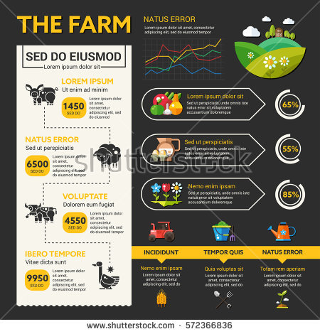

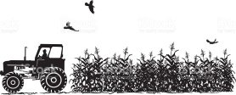






En el recurso elegido se debe escribir el nombre del programa académico, la asignatura y la unidad.
Incluir los botones de competencias y objetivos de aprendizaje al igual que los enlaces externos.
Los textos en rojo son instrucciones para el diseñador gráfico.
Tener en cuenta que la población objetivo a la que se dirigen los recursos digitales de la ESAP son estudiantes de pregrado, postgrado y funcionarios públicos.
Unidad 2. El acuerdo final para la terminación del conflicto y la construcción de una paz estable y duradera: desafíos para su implementación en materia agraria y política
1
Desafíos para la implementación del punto 1 del Acuerdo Final de Paz: Hacia un nuevo campo colombiano: reforma rural integral (RRI).
INSTRUCCIONES ESPECIFICAS
Presentar una infografía interactiva con una estructura parecida a la imagen de referencia, este será el menú inicial de acceso.
Es necesario una imagen fotográfica que impacte y que sea del campo colombiano, (agricultura, jornaleros, campesinos de lo rural ya que es el tema central de la unidad).
Desglosar el tema 1 con sus 4 subtemas (mediante línea de ruta) y al otro costado el tema 2 con sus 3 subtemas (mediante flechas o línea de ruta).
Acompañar los títulos de los subtemas con imágenes tipo «iconográficas» relacionas así:
Pare el tema 1:
1 campo
2 agrario
3 Programas panes
4 reto
Para el tema 2:
1 Restricciones democrática
2 Participación política
3 reto
Tema 1
Desafíos para la implementación del punto 1 del Acuerdo Final de Paz: Hacia un nuevo campo colombiano: reforma rural integral (RRI).
1.1 Breve contexto del campo colombiano
1.2 Descripción esquemática del acuerdo agrario
1.3 Los Programas de desarrollo con enfoque territorial. Decreto Ley 883 de 2017
1.4 Retos para la implementación del acuerdo agrario
Tema 2
Desafíos para la implementación del punto 2 del Acuerdo Final de Paz: Participación política: apertura democrática para construir la paz
2.1 Algunas restricciones de la democracia participativa en Colombia
2.2 Descripción esquemática del acuerdo sobre participación política y apertura democrática
2.3 Retos para la implementación del punto 2 del Acuerdo Final de Paz
Breve contexto del campo colombiano
Descripción esquemática del acuerdo agrario
2
Desafíos para la implementación del punto 2 del Acuerdo Final de Paz: Participación política: apertura democrática para construir la paz
Programas de desarrollo con enfoque territorial
Retos para la implementación del acuerdo agrario.
Algunas restricciones de la democracia participativa en Colombia
Descripción esquemática del acuerdo sobre participación política y apertura democrática.
Retos para la implementación del punto 2 del Acuerdo Final de Paz
Identificador de imagen:

Slide 7
Unidad 2. El acuerdo final para la terminación del conflicto y la construcción de una paz estable y duradera: desafíos para su implementación en materia agraria y política
Reconoce los contenidos, compromisos, retos y debates que se dan alrededor de los puntos agrario y político del Acuerdo Final de Paz en Colombia.
Tema 1: Desafíos para la implementación del punto 1 del Acuerdo Final de Paz: Hacia un nuevo campo colombiano: reforma rural integral (RRI)
Subtema 1.1 Breve contexto del campo colombiano
Inicia pop up 1 tema 1
Ubicar:
Tema y subtema sin los textos rojos solo es guía para el DG
Subtitulo
Enunciado
Presentar un organizador grafico de 2 espacios, destacar los textos en negrilla
Botón continuar
Dos modelos de desarrollo rural en tensión
Existen dos énfasis estratégicos en el desarrollo rural en el país, definidos en los últimos cuatro períodos de gobierno: el extractivismo minero-energético y los proyectos agroindustriales. En este esquema tiene poca cabida la economía campesina, y los derechos sociales y colectivos del campesinado.
Esto se demuestra con la expedición de normas nacionales tales como:
El decreto 2691 de 23 de diciembre de 2014, que dejaba sin facultades a los gobiernos locales (alcaldías y concejos municipales) para decidir sobre el territorio de sus municipios.
La ley 1776 de 2016, en donde se acuerda la transformación del campo a través de las zonas de interés de desarrollo rural, económico y social (Zidres) que beneficia a los grandes inversionistas del campo.

Slide 8

Unidad 2. El acuerdo final para la terminación del conflicto y la construcción de una paz estable y duradera: desafíos para su implementación en materia agraria y política
Reconoce los contenidos, compromisos, retos y debates que se dan alrededor de los puntos agrario y político del Acuerdo Final de Paz en Colombia.
Tema 1: Desafíos para la implementación del punto 1 del Acuerdo Final de Paz: Hacia un nuevo campo colombiano: reforma rural integral (RRI)
Subtema 1.1 Breve contexto del campo colombiano
Continua de slide anterior
Ubicar:
Tema y subtema sin los textos rojos solo es guía para el DG
Enunciado
Slide tipo rollover
Presentar un organizador de contenido de 3 secuencias, identificarlos con números ya que de esa forma se debe leer.
Acompañar el texto de una imagen fotográfica que se relacione con cifras, medición, encuesta de población.
Botón continuar
El tercer censo nacional agropecuario realizado por el Departamento Administrativo Nacional de Estadística (DANE) en 2015, luego de que hubiesen pasado cuarenta y cinco años desde las últimas estadísticas de 1970.
Observe en el esquema la difícil realidad del campo:
3
A través del censo se visitaron alrededor de un millón trescientos mil predios en el área rural dispersa (más allá de los cascos urbanos o centros poblados), que representan ciento trece millones de hectáreas y alcanza una cobertura del 98.9% de la superficie rural del país.
Las cifras indican que el 70% de las unidades productivas agropecuarias (predios) tienen menos de 5 hectáreas, o sea, el 5% del total del territorio rural, mientras que el 0.4% de las unidades productivas agropecuarias representan el 46% de la tierra del país, es decir, son predios superiores a quinientas hectáreas, lo que refleja la inequitativa concentración de las tierras en un reducido número de propietarios.
En materia de derechos sociales, el censo indicó que el 20% de los niños y niñas campesinas no asisten a la escuela; que el 11% de la población campesina es analfabeta; y que la pobreza multidimensional afecta al 44.7% del campesinado, cuando el promedio nacional se ubica en el 21%.
2
1

Slide 9

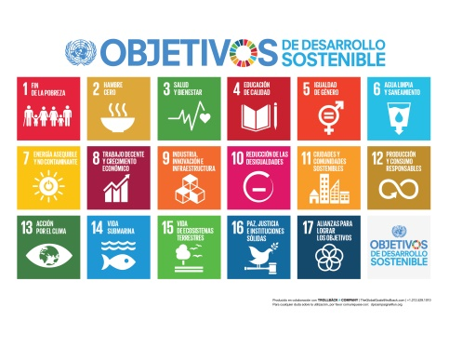
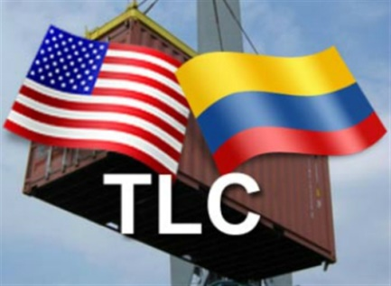

Unidad 2. El acuerdo final para la terminación del conflicto y la construcción de una paz estable y duradera: desafíos para su implementación en materia agraria y política
1
En el informe del 2015 sobre el cumplimiento de los Objetivos de desarrollo del milenio del programa de naciones unidas, se dice que, pese a que Colombia ha tenido grandes avances en la reducción de la pobreza y de pobreza extrema (6.7 millones de colombianos han superado su condición de pobreza en los últimos once años, y 3.5 millones han salido de la pobreza extrema), continúan existiendo profundas diferencias entre las zonas urbanas (25%) y rurales (41%).
Reconoce los contenidos, compromisos, retos y debates que se dan alrededor de los puntos agrario y político del Acuerdo Final de Paz en Colombia.
Tema 1: Desafíos para la implementación del punto 1 del Acuerdo Final de Paz: Hacia un nuevo campo colombiano: reforma rural integral (RRI)
Subtema 1.1 Breve contexto del campo colombiano
Continua de slide anterior
Ubicar:
Tema y subtema sin los textos rojos solo es guía para el DG
Enunciado
Presentar un organizador grafico de 3 espacios, en de manera que el usuario seleccione cada una y se desglosa una ventana emergente para leer el contenido.
Acompañar el texto de una imagen que se relacione con objetivos de desarrollo del milenio, TLC con EEUU, TLC con Europa.
Botón continuar
2
El modelo neoliberal en Colombia ha implicado un desarrollo rural no campesino y no alimentario. Estudios sobre los impactos del TLC entre Estados Unidos y Colombia señalan que no es claro que bajo las condiciones actuales se puedan beneficiar los productores de la economía campesina.
Énfasis del libre comercio puestos en los planes de desarrollo con los TLC y con la conformación de empresas para los agronegocios.
3
El TLC entre Europa y Colombia afectaría la producción de granos como arroz, trigo y cereales, con un impacto negativo del -4.449%; otros alimentos primarios tendrían un impacto del -1.467%; y, algunos productos agropecuarios un -5.086%. Ello se traduce en un aumento del desempleo por las más de cuatrocientas familias productoras de leche que los TLC expulsarán de la producción nacional (Garay et ál., 2010).
Objetivos de Desarrollo del Milenio
TLC Estados Unidos - Colombia
TLC Europa - Colombia

Slide 10

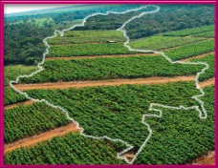
Unidad 2. El acuerdo final para la terminación del conflicto y la construcción de una paz estable y duradera: desafíos para su implementación en materia agraria y política
Unidad Agrícola Familiar La ley 160 de 1994, por la cual se creó el sistema de reforma agraria y desarrollo rural, contempló la Unidad Agrícola Familiar (UAF) como límite a la concentración de la propiedad rural, de acuerdo a la región y condiciones de la tierra, para garantizar la subsistencia de una unidad productiva familiar.
Distribución de la propiedad rural en Colombia En 2012, el Atlas de la distribución de la propiedad rural en Colombia del Instituto Geográfico Agustín Codazzi (IGAC) concluyó que hay una injusta distribución de las tierras en el país y esta ha sido una de las causas del conflicto armado. Además, se suman dos problemas: la falta de información actualizada del catastro y la informalidad en la tenencia de tierras.
Déficit de información El déficit de información permite, por un lado, mantener en suspenso situaciones de despojo de tierra y de apropiación ilegal de baldíos de la nación y, por otro lado, debilitar la capacidad de recaudo del impuesto predial (progresivo) por parte de los municipios, recursos que son necesarios para financiar las políticas de los planes de desarrollo.
Niveles de informalidad en la tenencia de tierras Las zonas con mayores niveles de informalidad en la tenencia de la tierra coinciden con escenarios del conflicto armado y con acciones de despojo de tierras al estado y a los campesinos; es decir que, la informalidad es funcional al fenómeno de concentración de la tierra. Por esta razón, en el punto 1 del Acuerdo Final de Paz se adoptan medidas tendientes a la formalización de tierras en el país, a la actualización del catastro y al desarrollo de un impuesto predial progresivo y eficaz.
Reconoce los contenidos, compromisos, retos y debates que se dan alrededor de los puntos agrario y político del Acuerdo Final de Paz en Colombia.
Tema 1: Desafíos para la implementación del punto 1 del Acuerdo Final de Paz: Hacia un nuevo campo colombiano: reforma rural integral (RRI)
Subtema 1.1 Breve contexto del campo colombiano
Continua de slide anterior
Ubicar:
Tema y subtema sin los textos rojos solo es guía para el DG
Subtitulo
Enunciado
Presentar un organizador grafico de 4 espacios, en secuencia, de manera que el usuario seleccione cada una y la información se desglose hacia abajo o en ventana emergente.
Acompañar el texto de una imagen que se relacione con agrícola, propiedad Colombia, déficit, tierras..
Botón continuar
Concentración de la tierra e informalidad en la tenencia
La concentración de las propiedades y los ingresos rurales medida en los índices de Gini confirma la desigual estructura rural en el país, por ejemplo:
Unidad Agrícola Familiar
Distribución de la propiedad rural en Colombia
Niveles de informalidad en la tenencia de tierras
Déficit de información

Slide 11
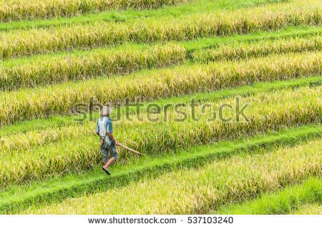
Unidad 2. El acuerdo final para la terminación del conflicto y la construcción de una paz estable y duradera: desafíos para su implementación en materia agraria y política
Reconoce los contenidos, compromisos, retos y debates que se dan alrededor de los puntos agrario y político del Acuerdo Final de Paz en Colombia.
Tema 1: Desafíos para la implementación del punto 1 del Acuerdo Final de Paz: Hacia un nuevo campo colombiano: reforma rural integral (RRI)
Subtema 1.1 Breve contexto del campo colombiano
Continua de slide anterior
Slide texto – imagen
Ubicar:
Tema y subtema sin los textos rojos solo es guía para el DG
Subtitulo
párrafo
Acompañar el texto de una imagen que se relacione con tierras..
Botón continuar
Conflictos por el uso de las tierras
El uso actual del suelo no corresponde con la vocación de la tierra ni con las necesidades alimentarias de la población. Colombia tiene cerca de 21.5 millones de hectáreas que se pueden dedicar a la agricultura, pero para actividades agrícolas se usan 4.9 millones de hectáreas.
Los conflictos por el uso de los suelos ocupan un lugar importante en las soluciones que pretende el punto 1 del Acuerdo Final de Paz.

Slide 12
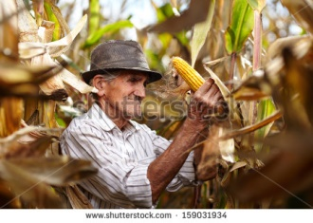







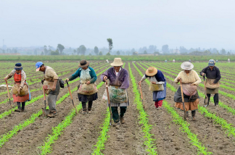
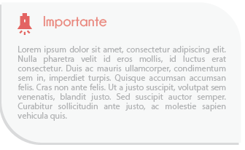
Unidad 2. El acuerdo final para la terminación del conflicto y la construcción de una paz estable y duradera: desafíos para su implementación en materia agraria y política
Tema 1: Desafíos para la implementación del punto 1 del Acuerdo Final de Paz: Hacia un nuevo campo colombiano: reforma rural integral (RRI)
Subtema 1.1 Breve contexto del campo colombiano
Continua de slide anterior
Slide tipo rollover
Generar un organizador de 8 botones con sus respectivos títulos e imágenes, de manera que el usuario al sobrevolar cada uno va apareciendo y desapareciendo la información, esto para dosificar el contenido y facilitar su lectura. Por ejemplo:
Imágenes iconográficas o fotográficas que guarden relación con el título de cada botón:
Empleo rural/ Seguridad social/ Pobreza/ Acceso a servicios de salud/ Seguridad alimentaria/ Vivienda y habitabilidad rural/ Servicios públicos/ Mujeres rurales
Ubicar icono importante, de manera que la hacer clic se genera un nuevo nivel de interacción
Finaliza pop up 1 tema 1, ir al menú principal.
Empleo
rural
Seguridad social
Pobreza
Mujeres rurales
Acceso a servicios de salud
Seguridad alimentaria
Vivienda y habitabilidad rural
Servicios públicos
Este mercado se caracteriza por los empleos de baja calidad (cuenta propia, jornaleros, trabajadores familiares sin remuneración), inestabilidad laboral y/o estacionalidad del empleo e ingresos precarios.
“La situación de los empleos rurales, como estacionalidad, y mayor proporción en cuenta propia se traducen en una ruptura del sistema de protección social, especialmente seguridad social, al estar condicionado por el empleo formal” (DNP, 2014, p. 11).
Más del 90% de la población rural es pobre, sumado a un mercado laboral ineficiente con fuertes restricciones en términos de ingresos, calidad del empleo y bajas capacidades de acumular activos productivos. Se hace necesario que el objetivo de la política social para la zona rural vaya más allá de la superación de pobreza e inclusión social, abordando un universo más ambicioso, casi universal, ligado a un política económica para la generación de ingresos que permita simultáneamente la inclusión productiva de esta población.
La problemática rural se da en el acceso y uso de los servicios de salud. Las brechas más amplias se pueden observar en las variables de servicios públicos y vivienda, seguidas por las variables directamente relacionados con la niñez y la juventud (inasistencia escolar, bajo logro educativo, trabajo infantil y rezago escolar).
En este sentido, no solo la pobreza es más alta sino que los pobres de la zona rural están en peores condiciones que los pobres de la zona urbana, y están más lejos de superar su condición.
La línea de pobreza extrema basada en el costo de una canasta básica de alimentos refleja indirectamente la crítica situación de inseguridad alimentaria que vive la zona rural.
Variables como: cobertura en zona rural alcanzaba el 60%, material de los pisos el 18%, eliminación de excretas el 27%, es decir que los hogares rurales no cuentan con un sistema adecuado de vivienda.
La baja cobertura en servicios públicos es igualmente crítica no solo por las grandes brechas urbano-rurales, sino por su valor intrínseco como derechos fundamentales; como el acceso al agua potable, variable con la mayor diferencia entre hogares privados urbanos vs hogares privados rurales. Las brechas en acceso a acueducto y alcantarillado son alarmantemente altas y además no parecen haberse cerrado en el tiempo.
Las mujeres rurales tienen en promedio menores ingresos, la tasa de participación en el mercado laboral es más baja y dedican un alto porcentaje de su tiempo a las labores del hogar que no son remuneradas.
El alto número de embarazos en adolescentes rurales causa una mayor inactividad de las jóvenes y una persistente discriminación social” (DNP, 2014, p. 30).
Indicadores sociales en el campo
Un diagnóstico realizado por la misión por la transformación del campo colombiano (DNP, 2014), presenta las siguientes situaciones sociales de la ruralidad:
Para mayor información véase:
Programa de las Naciones Unidas para el Desarrollo. (2011). Informe Nacional de Desarrollo Humano, Colombia rural: razones para la esperanza. Bogotá: PNUD.

Slide 13
Unidad 2. El acuerdo final para la terminación del conflicto y la construcción de una paz estable y duradera: desafíos para su implementación en materia agraria y política
Reconoce los contenidos, compromisos, retos y debates que se dan alrededor de los puntos agrario y político del Acuerdo Final de Paz en Colombia.
Tema 1: Desafíos para la implementación del punto 1 del Acuerdo Final de Paz: Hacia un nuevo campo colombiano: reforma rural integral (RRI)
Subtema 1.2 Descripción esquemática del acuerdo agrario
El siguiente esquema resume los aspectos puntuales del acuerdo agrario y apuntan hacia un nuevo campo Colombiano.
Inicia pop up 2 tema 1
Slide organizador de contenido
Ubicar:
Tema y subtema sin los textos rojos solo es guía para el DG
enunciado
Presentar el siguiente esquema que es creación del autor, ubicar titulo y crédito.
Botón siguiente
1
2
3
4
5
6
7
9
8
Fondo de tierras.
Formación y actualización del catastro e impuesto predial.
Programas de Desarrollo con Enfoque Territorial (PDET).
Un subsidio integral y crédito especial.
Un plan de formalización de la pequeña y mediana propiedad.
Jurisdicción agraria para la protección de los derechos de propiedad rural.
Una estrategia de seguridad alimentaria y nutricional.
Planes de inversión en infraestructura, sociales y de apoyo a la economía rural.
Protección de áreas de interés ambiental.
Fuente Elaboración Autor

Slide 14

Unidad 2. El acuerdo final para la terminación del conflicto y la construcción de una paz estable y duradera: desafíos para su implementación en materia agraria y política
Reconoce los contenidos, compromisos, retos y debates que se dan alrededor de los puntos agrario y político del Acuerdo Final de Paz en Colombia.
Tema 1: Desafíos para la implementación del punto 1 del Acuerdo Final de Paz: Hacia un nuevo campo colombiano: reforma rural integral (RRI)
Subtema 1.2 Descripción esquemática del acuerdo agrario
Visto el diagnóstico sobre la crisis profunda del campo colombiano, no podía ser otro el objetivo del punto 1 del Acuerdo Final de Paz que la transformación estructural del campo colombiano. Tal propósito se desglosa en once objetivos específicos:
Continua de slide anterior
Slide texto – imagen
Ubicar:
Tema y subtema sin los textos rojos solo es guía para el DG
Enunciado
Listado el cual se debe acompañar de una imagen que refleje campo colombiano.
Botón continuar
Crear condiciones de bienestar y buen vivir para la población rural.
Promover prioritariamente la producción de alimentos y la generación de ingreso.
Asegurar a la población la disponibilidad y el acceso a los alimentos necesarios.
Integrar las regiones.
Erradicar la pobreza.
Promover la igualdad.
Asegurar el pleno disfrute de derechos a la ciudadanía.
Contribuir a la construcción de una paz estable y duradera.
Solucionar la exclusión social, política y económica de la población rural.
Contribuir a la solución de las causas históricas del conflicto armado.
Solucionar la cuestión no resuelta de la propiedad de la tierra.

Slide 15



Unidad 2. El acuerdo final para la terminación del conflicto y la construcción de una paz estable y duradera: desafíos para su implementación en materia agraria y política
Reconoce los contenidos, compromisos, retos y debates que se dan alrededor de los puntos agrario y político del Acuerdo Final de Paz en Colombia.
Tema 1: Desafíos para la implementación del punto 1 del Acuerdo Final de Paz: Hacia un nuevo campo colombiano: reforma rural integral (RRI)
Subtema 1.2 Descripción esquemática del acuerdo agrario
Se contemplan programas de reconversión productiva e incentivos para dar un uso más productivo a la tierra. Doce planes de inversión en el campo que proveerán infraestructura, desarrollo social y estímulos a la productividad de la agricultura familiar, y se adelantará una estrategia de seguridad alimentaria y nutricional.
Se diseñarán y pondrán en ejecución Programas de Desarrollo con Enfoque Territorial (PDET), poblacional, étnico y de género, que incluyan programas de riego, crédito, asistencia técnica y apoyo para la comercialización de los productos de la economía campesina, especialmente en zonas priorizadas por haber sido altamente afectadas por el conflicto armado.
La creación de un fondo de tierras de tres millones de hectáreas para ser adjudicadas, en un plazo de doce años, a campesinos sin tierra o con tierra insuficiente, y a comunidades rurales con propósitos asociativos.
Para alcanzar estos objetivos, el punto 1 del Acuerdo Final de Paz establece, entre otras medidas:
Continua de slide anterior
Ubicar:
Tema y subtema sin los textos rojos solo es guía para el DG
enunciado
Presentar un organizador grafico de 3 espacios, en secuencia.
Acompañar el texto de una imagen que se relacione con:
1 fondo
2 Población
3 Programas planes
Botón continuar

Slide 16
Unidad 2. El acuerdo final para la terminación del conflicto y la construcción de una paz estable y duradera: desafíos para su implementación en materia agraria y política
Reconoce los contenidos, compromisos, retos y debates que se dan alrededor de los puntos agrario y político del Acuerdo Final de Paz en Colombia.
Tema 1: Desafíos para la implementación del punto 1 del Acuerdo Final de Paz: Hacia un nuevo campo colombiano: reforma rural integral (RRI)
Subtema 1.2 Descripción esquemática del acuerdo agrario
Teniendo presente el objetivo general de transformar estructuralmente las condiciones de exclusión de la gente y de las comunidades campesinas, y fortalecer la economía familiar, asociativa y comunitaria en el campo. A continuación, se presentan un modelo de interpretación del acuerdo agrario, propuesto por Edwin de los Ríos (2017), la mejor forma para la comprensión integral del punto 1 es concluir que este contempla:
Continua de slide anterior
Slide tipo rollover
Presentar un organizador de contenido de 3 secuencias, identificarlos con letras ya que de esa forma se debe leer.
Botón continuar
C
b
5 grandes estrategias nacionales de transformación estructural del campo.
Doce planes nacionales de desarrollo rural integral.
Un sistema nacional para la garantía del derecho a la alimentación.
a

Slide 17
Unidad 2. El acuerdo final para la terminación del conflicto y la construcción de una paz estable y duradera: desafíos para su implementación en materia agraria y política
1
Objetivo:
Afrontar la problemática de la carencia o déficit de tierras de los campesinos, del abandono y despojo de tierras.
Reconoce los contenidos, compromisos, retos y debates que se dan alrededor de los puntos agrario y político del Acuerdo Final de Paz en Colombia.
Tema 1: Desafíos para la implementación del punto 1 del Acuerdo Final de Paz: Hacia un nuevo campo colombiano: reforma rural integral (RRI)
Subtema 1.2 Descripción esquemática del acuerdo agrario
Estas, son las 5 grandes estrategias nacionales de transformación estructural del campo y sus objetivos, se presentan así:
Continua de slide anterior
Ubicar:
Tema y subtema sin los textos rojos solo es guía para el DG
enunciado
Presentar un organizador grafico de 5 espacios, de manera que al hacer clic se desglosa el contenido.
Botón continuar
2
Objetivo:
Garantizar los derechos de las personas dueñas y poseedoras de pequeña y mediana propiedad rural, mediante la formalización progresiva de todos los predios que ocupe la población campesina, con sujeción al ordenamiento constitucional y legal.
1
Acceso integral y gratuito a tierras para trabajadores (as), individualmente y/o asociados.
Formalización masiva y gratuita de la pequeña y mediana propiedad.
3
Resolución de los conflictos de tenencia y usos del suelo.
5
2
4
Actualización del catastro rural y del impuesto predial.
Cierre de la frontera agrícola y protección de las Zonas de Reserva Forestal.
3
Objetivo:
Implementar mecanismos ágiles y eficaces de conciliación y resolución de conflictos, y de uso y tenencia de la tierra.
4
Objetivo:
Crear un sistema de información catastral multipropósito, que sirva de apoyo a los municipios en los temas relacionados con el impuesto predial y todo lo relacionado.
5
Objetivo:
Delimitar la frontera agrícola con el fin de proteger las áreas de interés ambiental y generar para la población alternativas de bienestar y buen vivir.

Slide 18
Unidad 2. El acuerdo final para la terminación del conflicto y la construcción de una paz estable y duradera: desafíos para su implementación en materia agraria y política
Reconoce los contenidos, compromisos, retos y debates que se dan alrededor de los puntos agrario y político del Acuerdo Final de Paz en Colombia.
Tema 1: Desafíos para la implementación del punto 1 del Acuerdo Final de Paz: Hacia un nuevo campo colombiano: reforma rural integral (RRI)
Subtema 1.2 Descripción esquemática del acuerdo agrario
Además de las estrategias, se requieren doce planes nacionales especiales de desarrollo rural, cuyo objetivo principal es la superación de la pobreza y la desigualdad para lograr el bienestar de la población rural, la integración y el cierre de la brecha entre el campo y la ciudad, los cuales son:
Continua de slide anterior
Ubicar:
Tema y subtema sin los textos rojos solo es guía para el DG
párrafo
Presentar un organizador tipo esquema de amera que vayan apareciendo los 12 puntos.
Botón continuar
Planes nacionales
para la transformación estructural del campo
1. De educación especial rural.
2. De salud rural.
3. De vivienda social rural (agua y alcantarillado).
12. De comercialización de la producción campesina, familiar y comunitaria.
4. De protección social y garantía progresiva de los derechos trabajadores rurales.
5. De electrificación rural.
6. De conectividad rural (internet).
7. De vías terciarias.
8. De riego y drenaje para la economía campesina, familiar y comunitaria.
9. De asistencia integral técnica y tecnológica gratuita a la pequeña producción.
10. De fomento a la economía solidaria y cooperativa rural.
11. De subsidios, generación de ingresos y crédito para la economía campesina.
Fuente: De los Ríos, 2017.

Slide 19
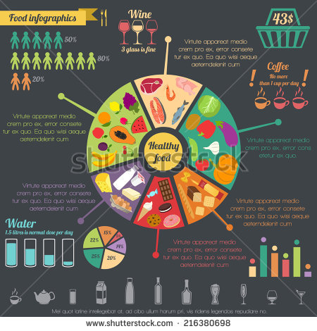

Unidad 2. El acuerdo final para la terminación del conflicto y la construcción de una paz estable y duradera: desafíos para su implementación en materia agraria y política
Reconoce los contenidos, compromisos, retos y debates que se dan alrededor de los puntos agrario y político del Acuerdo Final de Paz en Colombia.
Tema 1: Desafíos para la implementación del punto 1 del Acuerdo Final de Paz: Hacia un nuevo campo colombiano: reforma rural integral (RRI)
Subtema 1.2 Descripción esquemática del acuerdo agrario
Por último, el Acuerdo Final de Paz incorporó la creación de un sistema nacional para la garantía del derecho a la alimentación, el cual, debe velar por el incremento progresivo de la producción de alimentos, la generación de ingresos y, en general, la creación de condiciones de bienestar para los productores campesinos mediante los planes nacionales descritos.
Esta política se creará fundamentada bajo los siguientes criterios:
Continua de slide anterior
Slide texto – imagen
Ubicar:
Tema y subtema sin los textos rojos solo es guía para el DG
Párrafo
Texto con viñetas
Acompañar el texto de una imagen que se relacione con alimentación, nutrición
Botón continuar
Planes departamentales y locales para la alimentación y nutrición, con la participación activa de las comunidades, la sociedad, el Gobierno Nacional y los entes territoriales.
Políticas alimentarias y nutricionales a través de los planes locales.
Creación del Consejo nacional de alimentación y nutrición, que proponga y participe en la definición de los lineamientos de la política alimentaria, coordine los planes departamentales y locales, informe y monitoree el riesgo, y haga seguimiento nacional a las metas.
Desarrollo de programas contra el hambre y la desnutrición con cobertura nacional.
Campañas orientadas a promover la producción y el consumo de alimentos con un alto contenido nutricional.

Slide 20

Unidad 2. El acuerdo final para la terminación del conflicto y la construcción de una paz estable y duradera: desafíos para su implementación en materia agraria y política
Tema 1: Desafíos para la implementación del punto 1 del Acuerdo Final de Paz: Hacia un nuevo campo colombiano: reforma rural integral (RRI)
Subtema 1.2 Descripción esquemática del acuerdo agrario
Solución al problema de las drogas ilícitas
Todo lo descrito del punto 1 del Acuerdo Final de Paz en materia agraria, debe ser leído en concordancia con el Punto 4 sobre la solución al problema de las drogas ilícitas dado que el Acuerdo Final de Paz describe que:
Continua de slide anterior
Slide texto – imagen
Ubicar:
Tema y subtema sin los textos rojos solo es guía para el DG
Párrafo
Acompañar el texto de una imagen fotográfica, o collage que se relacione con cultivos ilícitos
FIN SUBTEMA 1.2 DEL TEMA 1
Busca trazar una nueva visión del problema de los cultivos de uso ilícito, la producción, comercialización y consumo de drogas ilícitas en el país, atacando las causas y consecuencias de este fenómeno.
Pacta la creación de un nuevo programa nacional de sustitución de los cultivos de usos ilícitos y se definió como estrategia la construcción y ejecución de planes de desarrollo alternativo que formarán parte de la reforma rural integral.
Adopta programas de prevención del consumo desde una perspectiva de salud pública y de atención integral, con énfasis en niños, niñas y adolescentes.
Refuerza los mecanismos para desarticular las organizaciones criminales comprometidas con el narcotráfico y con la legalización de los activos.

Slide 21
Conexidad con el Acuerdo Final de Paz
Las disposiciones del decreto ley otorgan valor normativo al punto 1.2 del acuerdo final en:
Crear los planes de desarrollo con enfoque territorial.
Definir las zonas priorizadas con PDET.
Establecer los planes de acción para la trasformación regional.
Reglamentar la participación de la ciudadanía en la formulación de los mencionados planes y programas.
Atender la vinculación de los PDET con el plan nacional de desarrollo.
Encargarle al gobierno nacional la definición del esquema de seguimiento y evaluación.
Garantizar recursos para el diseño e implementación de los mencionados planes.
Unidad 2. El acuerdo final para la terminación del conflicto y la construcción de una paz estable y duradera: desafíos para su implementación en materia agraria y política
Reconoce los contenidos, compromisos, retos y debates que se dan alrededor de los puntos agrario y político del Acuerdo Final de Paz en Colombia.
Criterios y variables para las zonas priorizadas
Los criterios de priorización de las áreas geográficas donde se implementarán los PDET, Incluyen cerca de 170 municipios. Se toman las siguientes variables:
Afectación derivado del conflicto.
Cultivos de uso ilícito y otras economías ilegítimas.
Niveles de pobreza.
Debilidad de la institucionalidad administrativa y de la capacidad de gestión.
Tema 1: Desafíos para la implementación del punto 1 del Acuerdo Final de Paz: Hacia un nuevo campo colombiano: reforma rural integral (RRI)
Subtema 1.3 Los programas de desarrollo con enfoque territorial. Decreto ley 883 de 2017
El fondo de tierras, el plan nacional de formalización de tierras (Decreto ley 902 de mayo 29 de 2017) y los doce programas nacionales de inversión social para la ruralidad (cada uno con su respectivo Decreto ley) constituyen la base del acuerdo agrario. Pero son los Programas de Desarrollo con Enfoque Territorial (PDET) la iniciativa que condensará, con mayor fuerza, los objetivos de la transformación estructural del campo que busca el Acuerdo Final de Paz.
En el siguiente esquema se describen los Programas de Desarrollo con Enfoque Territorial (PDET):
INICIA POP UP 3 TEMA 1
Tema y subtema sin los textos rojos solo es guía para el DG
enunciado
Presentar el esquema a color y que vincula, de manera que al hacer clic en cada recuadro aparece una ventana emergente con la información
Botón siguiente
Definición de los PDET y objeto
Los PDET son un instrumento de planificación y gestión para implementar de manera prioritaria los planes sectoriales y programas, en el marco de la reforma rural integral (RRI).
Decreto 893 de 2017: caracterización de los PDET
x
Objetivos de los PDET
El punto 1.2 del acuerdo final contempla los siguientes puntos como objetivos de los PDET para lograr la transformación estructural del campo y el ámbito rural, y un relacionamiento equitativo entre el campo y la ciudad:
Asegurar el bienestar y el buen vivir de la población en zonas rurales.
Proteger la riqueza pluriétnica y multicultural.
Asegurar el desarrollo de la economía campesina y familiar.
Lograr el desarrollo y la integración de las regiones abandonadas y golpeadas por el conflicto.
El reconocimiento y la promoción de las organizaciones de las comunidades.
Objetivos de los PDET
Conexidad con el Acuerdo Final de Paz
Criterios y variables para las zonas priorizadas
Enfoque étnico de los PDET y de los derechos de los grupos étnicos y la consulta previa
Definición de los PDET y objeto
Plan de Acción para la Trasformación Regional (PART)
Participación en los PDET
Armonización y articulación de los PDET, PATR y los planes de desarrollo nacional y territoriales
Coordinación de los PDET: Agencia de Renovación del Territorio (ART)
Seguimiento y evaluación de los PDET
Financiación de los PDET y de los PATR
Banco de proyectos para los PDET
Fortalecimiento de capacidades de gobernanza, gestión y planeación
Plan de Acción para la Trasformación Regional (PART)
Cada PDET se instrumentalizará en un plan de acción para la transformación regional (PATR), construido de manera participativa, amplia y pluralista en las zonas priorizadas.
Participación en los PDET
Se garantizará la participación efectiva, amplia y pluralista de todos los actores en los diferentes niveles territoriales, y en el proceso de elaboración, ejecución, actualización, seguimiento y evaluación de los PDET.
Armonización y articulación de los PDET, PATR y los planes de desarrollo nacional y territoriales
En los casos en donde la realización del PDET esté proyectada para hacerse en las regiones establecidas por el decreto, que incluyan territorios y zonas con presencia de pueblos, comunidades y grupos étnicos, los PATR se armonizarán con los planes de vida, planes de salvaguarda, etnodesarrollo, planes de manejo ambiental y ordenamiento territorial, o sus equivalentes.
Coordinación de los PDET: Agencia de Renovación del Territorio (ART)
La agencia de renovación del territorio (ART) es la que dirigirá la construcción participativa y la respectiva revisión y seguimiento de los PATR de los PDET, y coordinará la estructuración y ejecución de los proyectos. Esta coordinación de los PDET y la implementación de los PATR respetarán la autonomía de las entidades territoriales y tendrán en cuenta los principios de coordinación y colaboración.
Seguimiento y evaluación de los PDET
El gobierno nacional definirá el esquema general de seguimiento y evaluación de la ejecución de los PDET, de acuerdo con las disposiciones vigentes en la materia y lo establecido en el acuerdo final. Dicho esquema tendrá en cuenta las particularidades de los territorios.
Fortalecimiento de capacidades de gobernanza, gestión y planeación
Para garantizar la adecuada participación de los actores del territorio en los PDET, el gobierno, por medio de las entidades competentes, pondrá en marcha medidas para fortalecer las capacidades de gobernanza, gestión y planeación, así como de seguimiento, veeduría y control social, respetando la diversidad étnica y cultural, e incorporando el enfoque de género.
Financiación de los PDET y de los PATR
para la financiación de los PDET y los PATR el gobierno nacional y las entidades territoriales contarán con los recursos del presupuesto general de la nación, del sistema general de participaciones, del sistema general de regalías y las diferentes fuentes de financiación públicas o privadas, conforme a sus respectivos regímenes legales, así como recursos de la cooperación internacional.
Enfoque étnico de los PDET y de los derechos de los grupos étnicos y la consulta previa
Los PDET y los PATR, cuya realización esté proyectada en las regiones PDET, deberán contemplar un mecanismo especial de consulta para su implementación, con el fin de incorporar la perspectiva étnica y cultural en el enfoque territorial.
Banco de proyectos para los PDET
La agencia de renovación del territorio (ART) creará un banco de proyectos en el cual se inscribirán los proyectos contenidos en los PATR. Para soportar este banco se utilizará el sistema unificado de inversiones y finanzas públicas del departamento nacional de planeación.

Slide 22
Unidad 2. El acuerdo final para la terminación del conflicto y la construcción de una paz estable y duradera: desafíos para su implementación en materia agraria y política
Reconoce los contenidos, compromisos, retos y debates que se dan alrededor de los puntos agrario y político del Acuerdo Final de Paz en Colombia.
Tema 1: Desafíos para la implementación del punto 1 del Acuerdo Final de Paz: Hacia un nuevo campo colombiano: reforma rural integral (RRI)
Subtema 1.3 Los programas de desarrollo con enfoque territorial. Decreto ley 883 de 2017
El Decreto ley 902 del 29 de mayo de 2017 “Por el cual se adoptan medidas para facilitar la implementación de la Reforma Rural Integral contemplada en el Acuerdo Final en materia de tierras, específicamente el procedimiento para el acceso y formalización y el Fondo de Tierras”, crea un procedimiento administrativo que busca darle agilidad a la resolución de los conflictos de los derechos sobre la tierra.
Algunas Condiciones preliminares para el acceso y formalización de tierras son las siguientes:
Continua pop up 3 tema 1
Tema y subtema sin los textos rojos solo es guía para el DG
enunciado
slide interactivo
Generar un organizador de acordeón o de pestañas, de 9 títulos, de manera que al hacer clic en cada uno de los títulos, se desglose la información.
Finaliza pop up 3 tema 1
Clasificación de los beneficiarios
Fondo de tierras
Se establecen varios criterios: a) personas con tierra poseída o propiedad insuficiente (inferiores a una UAF); b) personas no beneficiarias de programas de adjudicación de tierras; c) personas beneficiadas con anterioridad por programas de adjudicación de tierras, pero con extensiones inferiores a una UAF; y, d) el patrimonio de los aspirantes.
Criterios para los beneficiarios
Son sujetos de acceso a tierra y formalización a título parcialmente gratuito, las personas naturales o jurídicas que no tengan tierra o que tengan tierra en cantidad insuficiente, y que cumplan en forma concurrente ciertos requisitos.
Registro de sujetos de ordenamiento (RESO)
Se trata de una herramienta de planeación y de ejecución gradual de la política pública de acceso y formalización de tierras, que opera bajo el principio de reserva de lo posible y el criterio de progresividad.
Se conformará a partir de varias fuentes: tierras adquiridas o compradas por el estado para redistribuir tierras de procesos de extinción de dominio; y baldíos indebidamente ocupados.
Formas de acceso a la tierra
Son la adjudicación directa, el subsidio integral de acceso a tierras y el crédito especial de tierras.
Formalización a título oneroso
Será brindada a las personas cuyo patrimonio sea superior a los setecientos (700) salarios mínimos legales mensuales vigentes, o sean propietarias, poseedoras u ocupantes de otros predios rurales iguales o superiores a una UAF y que cumplan los requisitos determinados en la norma.
Programas productivos
Los programas de tierras ejecutados por la agencia nacional de tierras garantizarán proyectos productivos sostenibles, cuando se trate de adjudicaciones directas, que se realicen de manera gratuita y en las que se involucren comunidades étnicas.
Procedimiento administrativo de acceso, formalización y clarificación de la propiedad rural
Consiste en una actuación de oficio que comienza por un barrido predial masivo en las zonas focalizadas por el ministerio de agricultura y de desarrollo rural (entre ellas los territorios destinados a los programas de desarrollo con enfoque territorial y el programa nacional integral de sustitución de cultivos de uso ilícito).

Slide 23
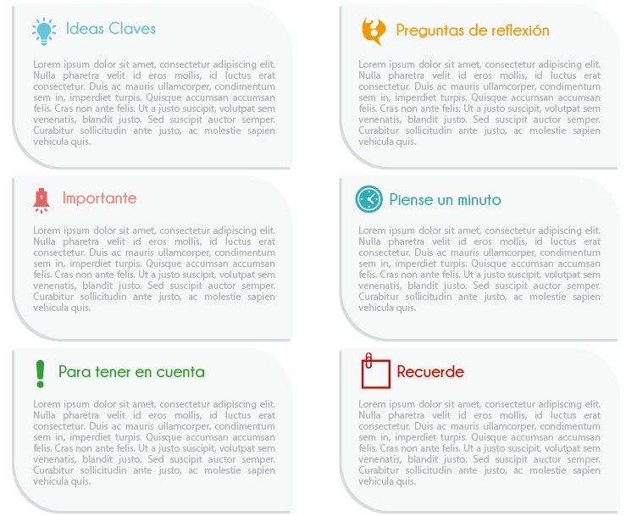
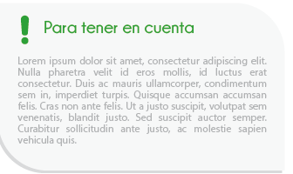
Unidad 2. El acuerdo final para la terminación del conflicto y la construcción de una paz estable y duradera: desafíos para su implementación en materia agraria y política
Reconoce los contenidos, compromisos, retos y debates que se dan alrededor de los puntos agrario y político del Acuerdo Final de Paz en Colombia.
Tema 1: Desafíos para la implementación del punto 1 del Acuerdo Final de Paz: Hacia un nuevo campo colombiano: reforma rural integral (RRI)
Subtema 1.4 Retos para la implementación del acuerdo agrario
Inicia pop up 4 tema 1
Ubicar:
Tema y subtema sin los textos rojos solo es guía para el DG
enunciado
Slide tipo rollover
Presentar un organizador de contenido de 3 secuencias, identificarlos con los títulos y letras a,b,c ya que de esa forma se debe leer.
Una vez finaliza las casillas ubicar icono importante e icono para tener en cuenta, de manera que al hacer clic se genera un nuevo nivel de interacción.
Botón continuar
Para garantizar el pleno cumplimiento del Acuerdo Final de Paz en Colombia, en las fases de implementación normativa y de diseño y aplicación de las políticas públicas, se requiere que las medidas adoptadas se hagan con base en tres principios:
c. Principio de autenticidad
Principio de buena fe
Alude a que las partes de la negociación están comprometidas con el pleno cumplimiento de lo acordado, tanto en su letra como en su espíritu. Se espera que las partes cumplan con las obligaciones que se han convenido, para hacer efectivos los derechos a la verdad, a la justicia, a la reparación integral y a la no repetición.
Esto supone, la voluntad de asumir la dejación de las armas en los términos pactados, la reincorporación a la vida civil para que los guerrilleros desmovilizados puedan llevar a cabo, en adelante, sus proyectos de vida.
Principio de bilateralidad
Indica que en las fases de la implementación normativa y de implementación de las políticas públicas del Acuerdo Final de Paz, las partes actuarán de común acuerdo en la toma de decisiones, en el seguimiento y verificación de lo pactado, evitando determinaciones unilaterales e inconsultas que hagan nugatoria la participación o se desvíen de lo consagrado en el acuerdo.
Principio de autenticidad
Se refiere a que, tanto los desarrollos normativos como las políticas públicas a través de las cuales se implementen los puntos del acuerdo, deben ser congruentes con el mismo.
b. Principio de bilateralidad
a. Principio de buena fe
x
x
El punto 6.1 del Acuerdo Final establece que el gobierno nacional será el responsable de la correcta implementación de los acuerdos alcanzados en el proceso de paz, y de garantizar su financiación a través de diferentes fuentes.
Las normas mediante las cuales se reglamentará el Acuerdo Final de Paz, deben dar cumplimiento a los requisitos jurisprudenciales de conexidad estricta o juicio de finalidad, y de conexidad suficiente, que exigen la vinculación lógica, directa e inmediata de las normas reglamentarias con los puntos acordados.

Slide 24
Unidad 2. El acuerdo final para la terminación del conflicto y la construcción de una paz estable y duradera: desafíos para su implementación en materia agraria y política
Reconoce los contenidos, compromisos, retos y debates que se dan alrededor de los puntos agrario y político del Acuerdo Final de Paz en Colombia.
Tema 1: Desafíos para la implementación del punto 1 del Acuerdo Final de Paz: Hacia un nuevo campo colombiano: reforma rural integral (RRI)
Subtema 1.4 Retos para la implementación del acuerdo agrario
Continua de slide anterior
Ubicar:
Tema y subtema sin los textos rojos solo es guía para el DG
párrafo
Presentar un organizador tipo secuencia de 2 ítems. de manera que vayan apareciendo los 2 temas o titilar y el usuario va a haciendo clic.
Botón continuar
Discusiones sobre la implementación del acuerdo agrario
El proyecto normativo del gobierno, socializado en varias ciudades, suscita grandes preocupaciones porque se dice que niega esencialmente lo acordado. Para ubicar los puntos de tensión, se mencionan los siguientes:
1
Se señalarán las reformas que deben acometerse para satisfacer los compromisos establecidos con el tema agrario.
2
Se analizarán algunos aspectos problemáticos del proyecto de ley rural que viene impulsando el gobierno.
x

Slide 25


Unidad 2. El acuerdo final para la terminación del conflicto y la construcción de una paz estable y duradera: desafíos para su implementación en materia agraria y política
Reconoce los contenidos, compromisos, retos y debates que se dan alrededor de los puntos agrario y político del Acuerdo Final de Paz en Colombia.
Tema 1: Desafíos para la implementación del punto 1 del Acuerdo Final de Paz: Hacia un nuevo campo colombiano: reforma rural integral (RRI)
Subtema 1.4 Retos para la implementación del acuerdo agrario
Continua de slide anterior
Slide texto – imagen
Ubicar:
Tema y subtema sin los textos rojos solo es guía para el DG
Párrafo
Acompañar el texto de una imagen que se refleje retos en el tema agrario
Botón continuar
Respecto al fast track, se encuentra un primer desafío extraordinario en la implementación del Acuerdo Final de Paz, tanto para las administraciones territoriales, instituciones públicas y la sociedad civil, y es el conocimiento y apropiación de la densa producción de normas que ha acontecido durante el primer semestre del 2017.
Hasta ahora lo que existe es desconocimiento y muchas dudas sobre cómo serán los anclajes territoriales del acuerdo y de sus normas conexas en la políticas públicas locales. También existe incertidumbre acerca de cuáles serán las competencias que se trasladarán a los gobiernos territoriales y con cuál presupuesto se respaldarán las nuevas cargas públicas.
x

Slide 26
Unidad 2. El acuerdo final para la terminación del conflicto y la construcción de una paz estable y duradera: desafíos para su implementación en materia agraria y política
Reformas constitucionales
El acuerdo no comporta temas que requieran necesariamente reforma constitucional, pero es la oportunidad para considerar un acto legislativo que contenga:
El reconocimiento expreso del campesinado.
La protección de la economía campesina.
La participación de las comunidades campesinas.
Reconoce los contenidos, compromisos, retos y debates que se dan alrededor de los puntos agrario y político del Acuerdo Final de Paz en Colombia.
Tema 1: Desafíos para la implementación del punto 1 del Acuerdo Final de Paz: Hacia un nuevo campo colombiano: reforma rural integral (RRI)
Subtema 1.4 Retos para la implementación del acuerdo agrario
Continua de slide anterior
Slide organizador de contenido
Ubicar:
Tema y subtema sin los textos rojos solo es guía para el DG
Subtitulo
Párrafo
Presentar un organizador grafico de 4 espacios, en secuencia, de manera que el usuario seleccione cada una y la información se desglose hacia abajo o en ventana emergente.
Acompañar el texto de una imagen que se relacione con reformas, reformas legales, normas, ley.
Fin pop up 4 tema 1
Fin tema 1
Finaliza pop up 4 tema 1
fin tema 1
Regresa a menú principal
Propuestas de tipo normativo para la concreción de la reforma rural integral
Muchos temas referidos en el acuerdo agrario no necesitan de una nueva legislación sino, más bien, de programas de aplicación efectiva, de despolitización y transparencia en los procedimientos, y de recursos suficientes para su funcionamiento.
Las necesidades normativas son las siguientes:
Reformas legales
La expedición de una Ley general de tierras para la paz deberá contener los procedimientos agrarios de extinción del derecho de dominio y de recuperación de baldíos, mecanismos de participación. Así como, leyes de derechos de uso de la tierra, de la jurisdicción agraria y la ley que cree el sistema nacional para la garantía progresiva del derecho a la alimentación.
Además reformas a la ley de extinción de dominio judicial y a la ley 1448 de 2011, mediante ley ordinaria.
Reformas constitucionales
Reformas legales
Ley alternativa de desarrollo rural de las organizaciones campesinas
Normas reglamentarias
Normas reglamentarias
El decreto que crea el fondo de tierras y determina su forma de administración y régimen legal.
El decreto que cree el plan de zonificación ambiental y delimitación de la frontera agraria.
El decreto para apoyar programas de reasentamiento y recuperación de bosques y del medio ambiente.
Ley alternativa de desarrollo rural de las organizaciones campesinas
Desde hace años, las organizaciones campesinas han construido propuestas de legislación agraria alternativas al modelo vigente de desarrollo rural. De estas propuestas pueden retomarse elementos para el momento de implementación actual.

Slide 27
Unidad 2. El acuerdo final para la terminación del conflicto y la construcción de una paz estable y duradera: desafíos para su implementación en materia agraria y política
Analiza y proyecta con sentido crítico las posibilidades de acción que tienen las administraciones públicas, en la fase de diseño y aplicación de las políticas públicas mediante las cuales se implantará el Acuerdo Final de Paz a nivel territorial.
Tema 2: Desafíos para la implementación del punto 2 del Acuerdo Final de Paz: Participación política: apertura democrática para construir la paz
Subtema 2.1 Algunas restricciones de la democracia participativa en Colombia
Inicia tema 2
Inicia pop up 1 tema 2
Ubicar:
Tema y subtema sin los textos rojos solo es guía para el DG
Enunciado
slide interactivo
Generar un organizador de acordeón o secuencial, de 6 títulos a,b,c,d,e,f, de manera que al hacer clic en cada uno de los títulos, se desglose la información.
Fin pop up 1 tema 2
Las sociabilidades políticas, la construcción de ciudadanías y de la democracia en Colombia, han sido difíciles desde los orígenes de la república por varias razones:
a
b
c
d
e
f
Intereses privados de las élites regionales, que no se construyeron sobre la base de un proyecto de nación ni del bien común.
Los partidos políticos desde sus comienzos se entendieron como simples instrumentos de representación, que funcionan como máquinas electorales y mecanismos de distribución de prebendas públicas, sin ningún control o deber de rendición de cuentas frente a los electores.
La política formal ha derivado en complejas redes de poder regional de carácter elitista y nepotista, que se articulan a través de formas de clientelismo ciudadano muy eficientes.
El carácter elitista de la política ha excluido, a lo largo de doscientos años de historia, la emergencia de expresiones políticas alternativas al bipartidismo. En la actualidad se tienen las mismas ideologías y prácticas de los partidos tradicionales. Las estrategias usadas han sido la violencia política, el fraude electoral, la cooptación política y la eliminación física de los opositores.
La oposición política ha sido negada por el sistema político bipartidista excluyente, bien sea a través de la estrategia de la cooptación de las expresiones críticas o disidentes al interior de los partidos o a través de la represión y la violencia política.
El carácter autoritario del sistema político, sería una de las causas de la confrontación armada del último medio siglo. La violencia política ha mediado el juego político en el país, al ser usada como una estrategia de poder para enfrentar al opositor político, y para ejercer control sobre la sociedad.

Slide 28


Unidad 2. El acuerdo final para la terminación del conflicto y la construcción de una paz estable y duradera: desafíos para su implementación en materia agraria y política
Analiza y proyecta con sentido crítico las posibilidades de acción que tienen las administraciones públicas, en la fase de diseño y aplicación de las políticas públicas mediante las cuales se implantará el Acuerdo Final de Paz a nivel territorial.
Tema 2: Desafíos para la implementación del punto 2 del Acuerdo Final de Paz: Participación política: apertura democrática para construir la paz
Subtema 2.2 Descripción esquemática del acuerdo sobre participación política y apertura democrática
Inicia Pop up 2 tema 2
Slide texto – imagen
Ubicar:
Tema y subtema sin los textos rojos solo es guía para el DG
Párrafos
Acompañar el texto de una imagen fotográfica que refleje participación, movimientos y partidos políticos
Botón siguiente
El punto 2 del Acuerdo Final de Paz sobre la Participación ciudadana: apertura democrática para construir la paz, se hizo para promover la inclusión política como mecanismo para consolidar la paz. Los escenarios que propone, abren espacios importantes para “la cualificación democrática y la recuperación del campo político” (Planeta Paz, 2016).
Las medidas que se adoptan mediante este acuerdo buscan, en coherencia con lo escrito, reconocer y devolver poder a la sociedad, facilitando la creación de nuevos movimientos y partidos políticos, para lo cual se impone adoptar nuevas reglas sobre el umbral para las elecciones del congreso, eliminando, en lo posible, requisitos para la obtención y conservación de la personería jurídica.

Slide 29


Unidad 2. El acuerdo final para la terminación del conflicto y la construcción de una paz estable y duradera: desafíos para su implementación en materia agraria y política
Analiza y proyecta con sentido crítico las posibilidades de acción que tienen las administraciones públicas, en la fase de diseño y aplicación de las políticas públicas mediante las cuales se implantará el Acuerdo Final de Paz a nivel territorial.
Tema 2: Desafíos para la implementación del punto 2 del Acuerdo Final de Paz: Participación política: apertura democrática para construir la paz
Subtema 2.2 Descripción esquemática del acuerdo sobre participación política y apertura democrática
Continua Pop up 2 tema 2
Slide texto – imagen
Ubicar:
Tema y subtema sin los textos rojos solo es guía para el DG
Párrafos
Acompañar el texto de una imagen fotográfica que refleje participación política de la mujer, participación en medios de comunicación
Botón siguiente
El Acuerdo, también busca abrir espacios para la participación política de la mujer y adopta medidas para promover una cultura democrática de tolerancia en el debate político.
En el punto 2 del Acuerdo Final de Paz se definen, las líneas para una nueva ley de participación ciudadana, garantías para la movilización y para la protesta social. También mecanismos para la participación ciudadana en medios de comunicación comunitarios, regionales e institucionales, así como la creación del consejo nacional para la reconciliación y la convivencia.

Slide 30
Unidad 2. El acuerdo final para la terminación del conflicto y la construcción de una paz estable y duradera: desafíos para su implementación en materia agraria y política
Analiza y proyecta con sentido crítico las posibilidades de acción que tienen las administraciones públicas, en la fase de diseño y aplicación de las políticas públicas mediante las cuales se implantará el Acuerdo Final de Paz a nivel territorial.
Tema 2: Desafíos para la implementación del punto 2 del Acuerdo Final de Paz: Participación política: apertura democrática para construir la paz
Subtema 2.2 Descripción esquemática del acuerdo sobre participación política y apertura democrática
Adicionalmente, con el propósito de dar presencia en la cámara de representantes a las regiones más afectadas por el conflicto, se crearán dieciséis circunscripciones transitorias especiales de paz, para que movimientos políticos y partidos que no estén en el congreso, extendiendo la prohibición al partido político que se llegue a conformar por las Farc-EP, tengan derecho a elegir sus representantes a la cámara, durante los dos próximos períodos electorales (es decir hasta 2022).
Mecanismos de ampliación de la participación política y de superación de la democracia representativa
Continua slide anterior
Ubicar:
Tema y subtema sin los textos rojos solo es guía para el DG
Párrafo inicial
slide interactivo
Generar un organizador de acordeón de 7 casillas, de manera que al hacer clic en cada uno, se va desglosando la información.
Botón continuar
a
“Derechos y garantías para el ejercicio de la oposición política en general, y particular para los nuevos movimientos que surjan luego de la firma del acuerdo final”.
“Creación de un Sistema Integral de Seguridad para el ejercicio de la política, con especial cuidado de líderes y lideresas de organizaciones y movimientos sociales y defensores de los derechos humanos”.
“Promoción de mecanismos democráticos de participación ciudadana en los diferentes niveles territoriales que permitan a las comunidades decidir (construcción desde abajo) sobre asuntos de interés público y comunitario”.
“Garantías para la movilización y la protesta social y procesos de democratización que conduzcan a la transformación de la cultura política y promuevan la recuperación de la legitimidad de la acción política”.
“Reforma del sistema electoral y creación de una misión electoral especial para orientar el rediseño institucional que se requiera”.
“Medidas efectivas para promover una mayor participación de todos los sectores, incluyendo la población más vulnerable, en igualdad de condiciones y con garantías de seguridad”.
“Creación de 16 Circunscripciones Transitorias Especiales de Paz, con el propósito de contribuir a la integración de las zonas más afectadas por el conflicto y generar condiciones que permitan avanzar hacia la configuración de ordenes territoriales más justos.
b
c
d
e
f
g

Slide 31
Unidad 2. El acuerdo final para la terminación del conflicto y la construcción de una paz estable y duradera: desafíos para su implementación en materia agraria y política
Analiza y proyecta con sentido crítico las posibilidades de acción que tienen las administraciones públicas, en la fase de diseño y aplicación de las políticas públicas mediante las cuales se implantará el Acuerdo Final de Paz a nivel territorial.
Tema 2: Desafíos para la implementación del punto 2 del Acuerdo Final de Paz: Participación política: apertura democrática para construir la paz
Subtema 2.2 Descripción esquemática del acuerdo sobre participación política y apertura democrática
Continua slide anterior
Ubicar:
Tema y subtema sin los textos rojos solo es guía para el DG
Párrafo inicial
Slide organizador de contenido de 3 ítems
Texto
Botón siguiente
Las zonas de las circunscripciones especiales de paz, van a estar ubicadas en zonas rurales del país priorizadas por el Acuerdo Final de Paz, coincidiendo, precisamente con aquellas subregiones donde se implementarán los programas de desarrollo con enfoque territorial (artículo 3 del Decreto ley 893 del 27 de mayo de 2017), según las características y criterios explicados:
a
Ser zonas afectadas de manera grave por el conflicto armado y con presencia significativa de víctimas.
b
c
Tener débil presencia institucional por parte del Estado.
Tener altos índices de pobreza.

Slide 32



Unidad 2. El acuerdo final para la terminación del conflicto y la construcción de una paz estable y duradera: desafíos para su implementación en materia agraria y política
Analiza y proyecta con sentido crítico las posibilidades de acción que tienen las administraciones públicas, en la fase de diseño y aplicación de las políticas públicas mediante las cuales se implantará el Acuerdo Final de Paz a nivel territorial.
Tema 2: Desafíos para la implementación del punto 2 del Acuerdo Final de Paz: Participación política: apertura democrática para construir la paz
Subtema 2.2 Descripción esquemática del acuerdo sobre participación política y apertura democrática
Continua slide anterior
Slide texto – imagen
Acompañar el texto con una imagen que sugiera cámara de representantes, participación organizaciones campesinas
Finaliza pop up 2tema 2
El objetivo del Acuerdo Final de Paz, es el de promover la participación y presencia política, en el escenario legislativo, de las poblaciones de estas subregiones que, históricamente, no han contado con representación.
El Acuerdo Final de Paz estableció que las dieciséis nuevas curules a la cámara de representantes por la mencionada circunscripción especial de paz, solo podrán ser ocupadas por personas elegidas por las organizaciones campesinas, organizaciones de víctimas, organizaciones de mujeres y sectores sociales que trabajen por la construcción de la paz y el mejoramiento de la región, que no pertenezcan a ningún partido político con representación en el congreso o con personería jurídica (incluido el partido político que surja del tránsito de las Farc-EP a la actividad política legal).
x

Slide 33


Unidad 2. El acuerdo final para la terminación del conflicto y la construcción de una paz estable y duradera: desafíos para su implementación en materia agraria y política
Analiza y proyecta con sentido crítico las posibilidades de acción que tienen las administraciones públicas, en la fase de diseño y aplicación de las políticas públicas mediante las cuales se implantará el Acuerdo Final de Paz a nivel territorial.
Tema 2: Desafíos para la implementación del punto 2 del Acuerdo Final de Paz: Participación política: apertura democrática para construir la paz
Subtema 2.3 Retos para la implementación del punto 2 del acuerdo final de paz
Inicia pop up 3 tema 2
Slide texto – imagen
Acompañar el texto con una imagen que sugiera excombatiente y paz, es decir, que esa transición sea evidente.
Luego ubicar icono de estudio de caso, de manera que al hacer clic se genera una casilla con información.
Estudio de caso:
Enlace: "Decreto Ley de tierras, semillero de conflictos": Lafaurie.
Ruta:
http://www.contextoganadero.com/reportaje/decreto-ley-de-tierras-semillero-de-conflictos-lafaurie
Finaliza pop up 3 tema 2
Fin infografía
Las transiciones democráticas de la guerra a la paz, y la reincorporación a la vida civil de los miembros de grupos armados que se levantaron contra el Estado, son complejas y difíciles. Para los excombatientes significa empezar a jugar con las reglas del estado de derecho, a asimilar la condición de su ciudadanía y a reconocer la institucionalidad que está hecha para garantizarla.
Los excombatientes deben comenzar, en cierto modo, a confiar en el orden y en la arquitectura constitucional contra la que se rebelaron, manteniendo la decisión política de deponer la lucha armada para tramitar las demandas sociales en las que creen.
Los antecedentes de violencia contra los desmovilizados de las guerrillas que pactaron procesos de paz en el pasado reciente son muy visibles, y los incumplimientos de muchas de las medidas para su inclusión socioeconómica, también han sido frecuentes.
Observe la entrevista al presidente de la Federación Nacional de Ganaderos (Fedegan) José Félix Lafaurie, reaccionado a la expedición del Decreto 902 del 29 de mayo de 2017.
Estudio de caso: Fedegan y la política agraria del acuerdo de paz.
"Decreto Ley de tierras, semillero de conflictos": Lafaurie.

